Slide 1
基于WebGL的医学美容规划系统设计与实现
Design and implementation of medical cosmetology planning system based on WebGL
硕士研究生：刘琦
指导教师：高轶
学位类型：专业学位
学科类型：电子信息

Slide 2
目录
CONTENTS
04
可行性与预期成果
01
选题背景及意义
05
重点难点部分
02
工作目标
06
工作计划
03
相关技术及系统架构

Slide 3
选题背景及意义
当下计算机技术迅速发展，并以其高效性和准确性推动各行各业的数字化转型。医美整形行业中，术前沟通环节承载着将患者的愿望与医生的专业建议相结合、最终达成一套理想的手术方案的任务。但不得不承认的一个现实是，术前咨询环节依然遵循传统的口头沟通方式，以此以一种较为模糊的方法确定最终可能达到的整形效果。通过此方式患者与整形医生往往很难就最终的整形效果达到真正意义上的共识，模糊共识下双方实际上对治疗方案和效果有各自不同的理解，由此也引发了许多医疗事故与纠纷。

Slide 4
选题背景及意义
尽管借助一些科技化的手段，例如术前对顾客进行影像采集和PS模拟术后效果，可以在一定程度上弥补口头沟通达成的抽象方案的种种不足，但终究不如三维形式更为直观；当下部分整形医院中也逐渐尝试引进三维人脸采集系统，通过专门的硬件以及为之专门开发的三维软件系统实现三维人脸成像，但其往往伴随着高昂的价格和一套复杂的系统。
随着WebGL技术的不断发展，网页能够模拟出的愈加真实的3D人脸效果也将能够为最终的整形手术效果提供直观的展示，同时控制了相关成本和模型复杂度，使得顾客和医生在术前咨询环节就治疗方案和手术效果达成一致的理解，更高效地确定最终的手术方案，也为术后的参照以及可能出现的纠纷提供依据。

Slide 5
工作目标
系统基于WebGL技术，将手术预期效果以更为直观的形式向患者展示，作为术前沟通环节一个医生与顾客沟通交流的工具使得双方的沟通表达更为精确直观，以期改善医美手术现有环境下术前咨询环节的种种不足；系统使用简单，不需要复杂的硬件配置且可以远程操作，实现医美手术远程的诊前沟通。

Slide 6
相关技术及系统架构
WebGL是一种Javascript API，用于在不使用插件的情况下在任何兼容的网页浏览器中呈现交互式2D和3D图形。WebGL完全集成到浏览器的所有网页标准中，可将影像处理和效果的GPU加速使用方式当做网页Canvas的一部分，并可以很好地实现移动端适配。WebGL元素可以加入其他HTML元素之中并与网页或网页背景的其他部分混合。WebGL程序由JavaScript编写的句柄和GLSL编写的Shader代码组成，并在GPU上执行。
WebGL
Three.js是一款WebGL三维引擎，也是目前开源WebGL框架中最受欢迎的开源渲染框架。
Three.js

Slide 7
相关技术及系统架构
React是一个JavaScript框架，用于构建“可预期的”和“声明式的”Web用户界面。
React
Blender
Blender是专业及开源的三维计算机图形设计建模软件。
LayaAir是Layabox旗下HTML5开源引擎，发布于2016年，拥有成熟的引擎架构与配套工具链。广泛应用于2D与3D游戏、应用软件、医疗、广告与营销、教育、智慧城市、元宇宙等众多领域的开发。
LayaAir

Slide 8
相关技术及系统架构
骨骼蒙皮
通过骨骼带动顶点进行位移、旋转和放缩操作使得顶点位置发生改变，使得模型形态发生改变，这就是骨骼变换。而操作之前我们要预先通过蒙皮技术设置好将会有那些顶点会受到相关骨骼的影响，从而在关节变换时能够带动相应的一大片顶点一起运动。
骨骼变换相对容易理解和实现，能够很好地控制较大幅度的动作，比如转动头部、旋转手臂；但对于细微的表情变化来说，使用骨骼变换的方法很难达到令人满意的效果，因为骨骼变换只能进行相关骨骼和顶点的位移旋转放缩操作，无法进行逐顶点的变化操作，能达到的精细程度是有限的。
顶点变形
顶点变形，即Morph Target或Blend Shape，通过直接修改顶点位置来修改模型外观。给顶点设置一个基准位置和能够达到的最大位置，然后乘以一定的权重比例，就能控制顶点处于基准位置和最大位置间的任一位置。
顶点变形方法能够做出更为灵活细致的动画效果，但是由于直接修改顶点，需要准备多套不同的顶点位置方案，对于计算资源和实时计算压力很大。

Slide 9
系统工作流程
硬件获取人脸影像数据
获取模型，对模型进行相关处理
抠图、处理生成模型
模型数据格式转换
方式一
方式二
添加蒙皮、骨骼等
顶点变形，确定基准位置和极端位置
三维模型显示
操作Bones变化
操作顶点变化
相关病例存储相关案例展示
推荐整形方案
脸部相关部位效果变化
三维场景交互
预期术后效果模拟
临床参考

Slide 10
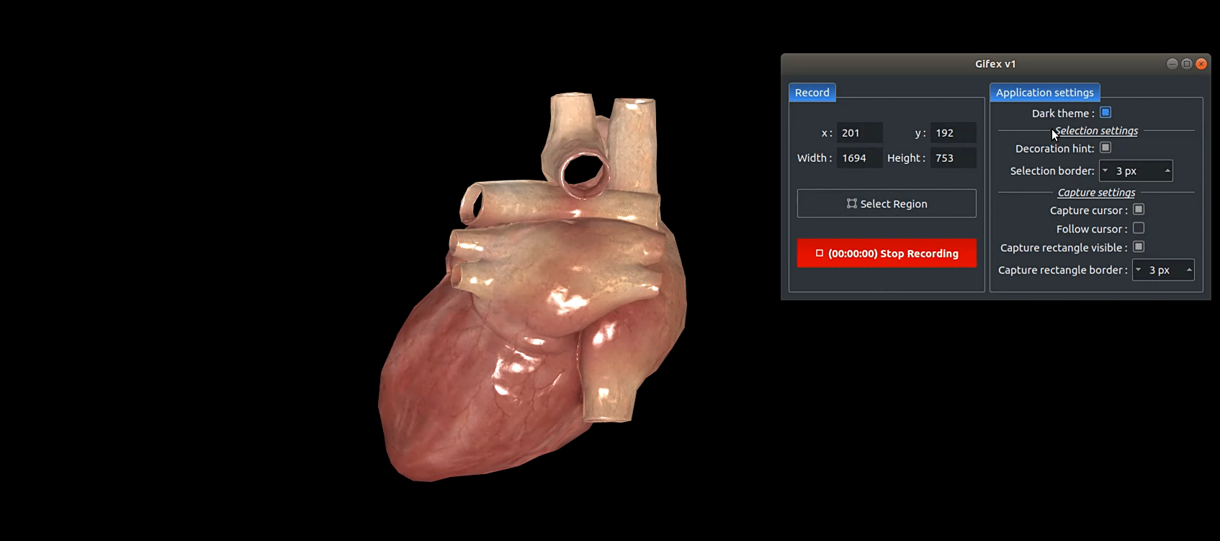
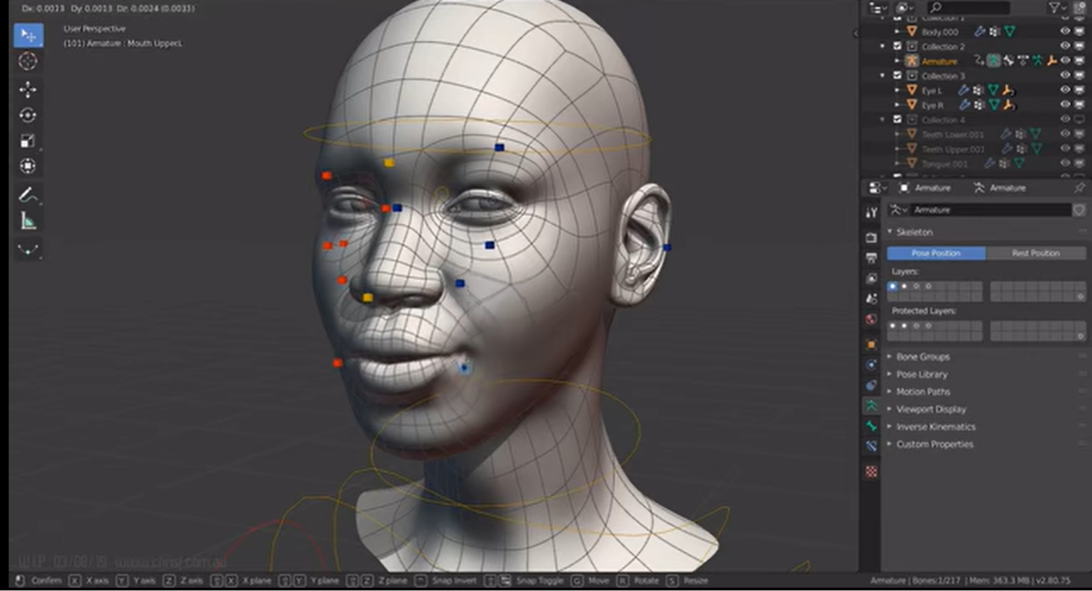
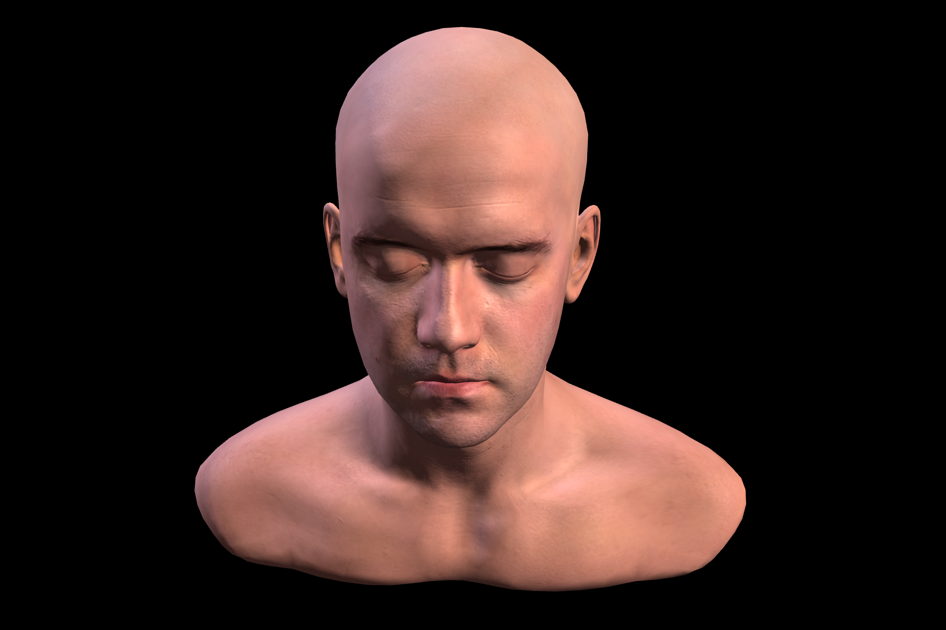
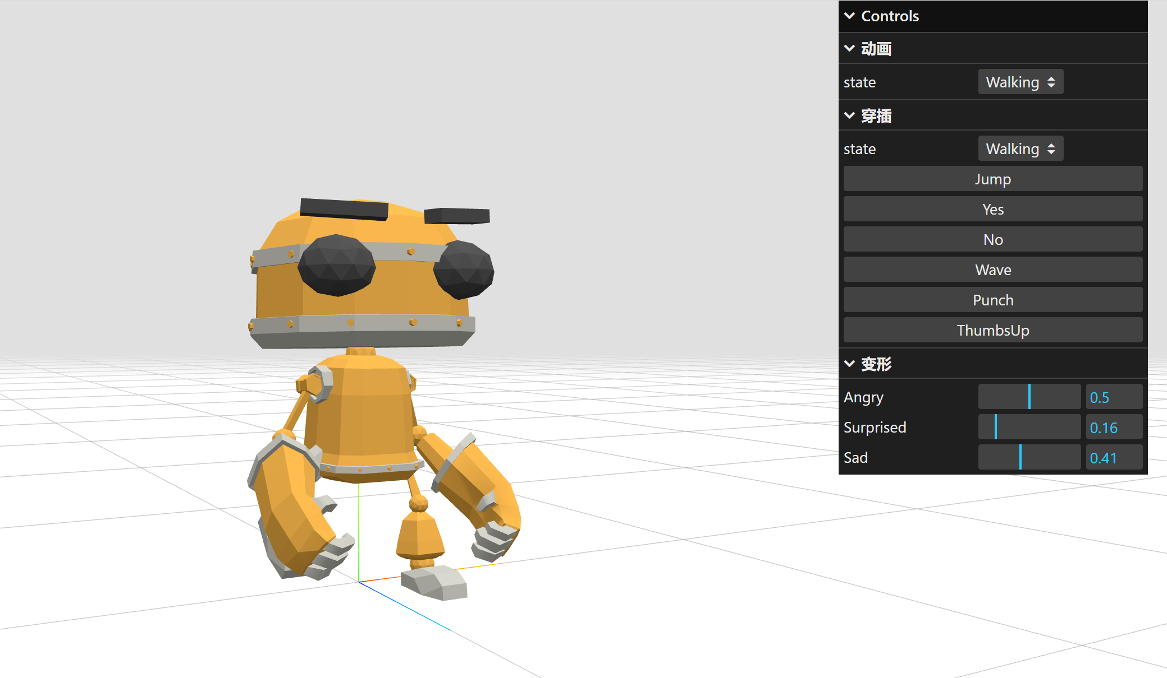
可行性
通过WebGL可以呈现逼真的医学模型并进行相关操作
通用的人脸模型
基于WebGL将三维人脸模型在浏览器渲染出来
通过对骨骼施加影响控制面部表情的变化

Slide 11
预期成果
通过WebGL渲染和操作经过处理的模型，使面部模型关键部位发生相应的变化，模拟出大致的医美手术效果，使得患者和医生在诊前和术前沟通中就最终的手术方案尽快而较为精准地达成一致，若不具备当面会诊条件还可以方便地进行远程咨询；围绕此核心功能开发病例存储、案例展示、整形方案推荐等附属功能，最终将其完善为一个较为完整的医学美容规划系统。

Slide 12
重难点部分
如何由计算机自动确定面部关键部位并以自动化方式生成骨骼：
面部骨骼自动绑定方案及算法。蒙皮算法又称为骨骼与皮肤的绑定算法或骨骼子空间变形法(Skeletal Subspace Deformation, SSD)，一般分两步：第一步用户在几何模型上选择一系列控制单元，并计算几何模型受这些控制单元的影响权重；第二步用户拖动控制单元，几何模型随控制单元发生相应变形。
实际开发中，对模型进行绑骨和顶点变形的处理时，要根据骨骼、顶点变形优缺点，不断权衡效果与效率。
实际开发中前后端对接问题

Slide 13
工作计划
2022.03—2022.09：查阅文献，撰写综述，工作方案设计
2022.09—2022.12：模型获取、转化、设计
2022.12—2023.12：系统开发阶段
2023.12—2024.03：完善功能细节、完成论文撰写
2024.04：预答辩
2024.06：正式答辩

Slide 14
感谢观看
THANK YOU FOR WATCHING
智能医学学院
汇报人：刘琦 汇报时间：2023年3月

